Slide 1
ELEMENTI ANALITIČKE GEOMETRIJE U PROSTORU
Zora Aleksić

Slide 2
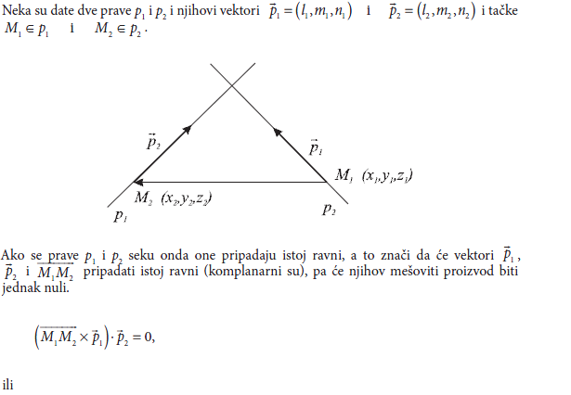
Uslov preseka i presečna tačka dveju pravih

Slide 3
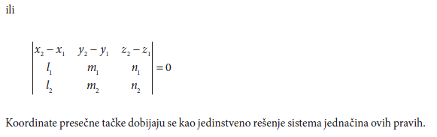
Uslov preseka i presečna tačka dveju pravih

Slide 4
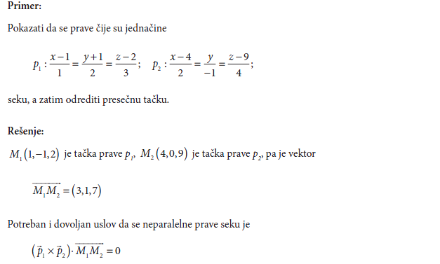
Uslov preseka i presečna tačka dveju pravih

Slide 5
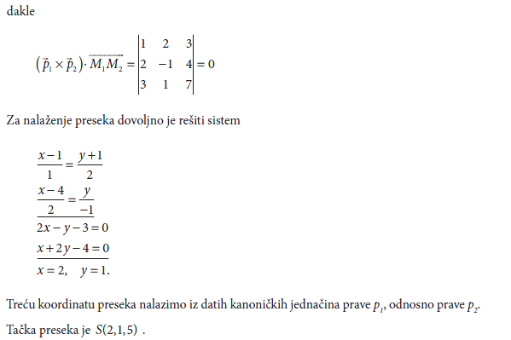
Uslov preseka i presečna tačka dveju pravih

Slide 6
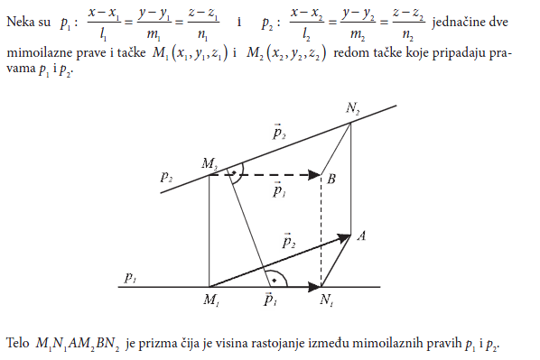
Najkraće rastojanje između dveju mimoilaznih pravih

Slide 7
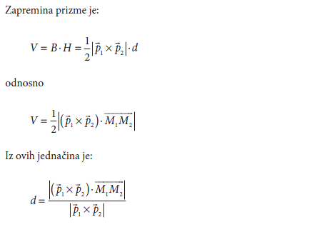
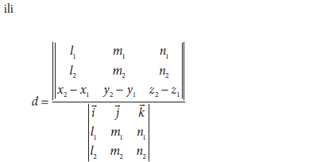
Najkraće rastojanje između dveju mimoilaznih pravih

Slide 8
PRAVA I RAVAN

Slide 9
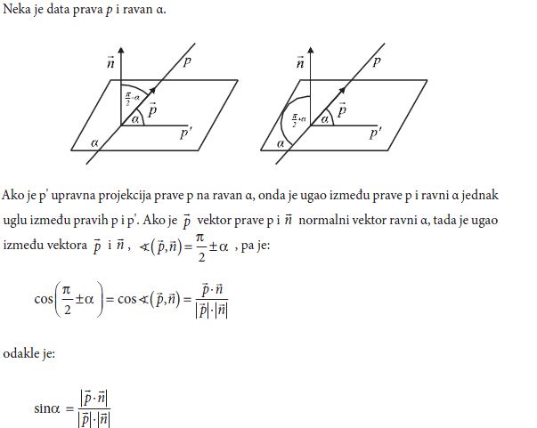
Ugao između prave i ravni

Slide 10

Ugao između prave i ravni

Slide 11
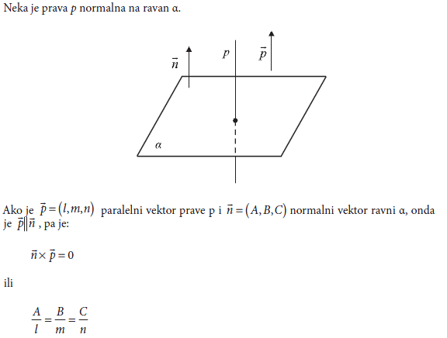
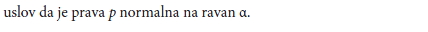
Uslov normalnosti prave i ravni

Slide 12
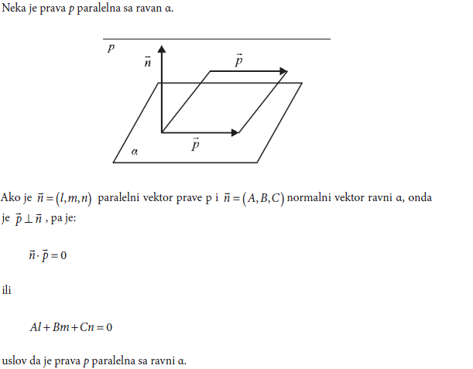
Uslov paralelnosti prave i ravni

Slide 13
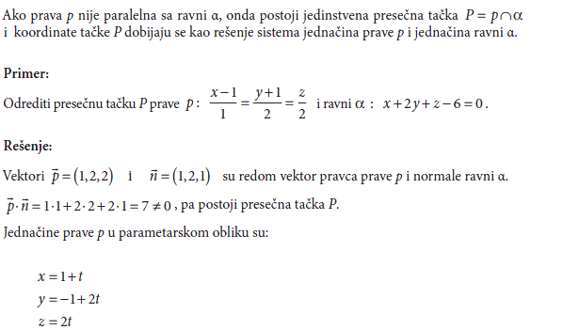
Presečna tačka prave i ravni

Slide 14
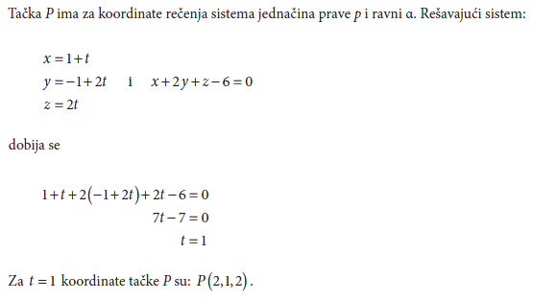
Presečna tačka prave i ravni

Slide 15
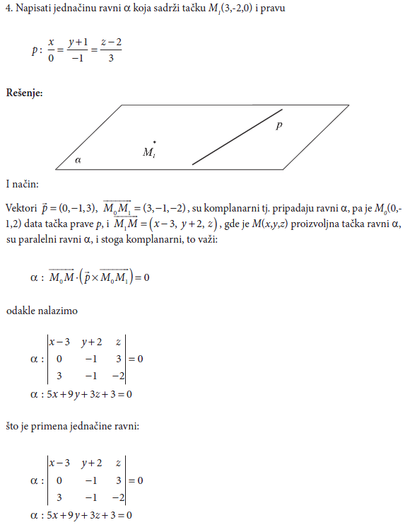
Rešeni zadaci

Slide 16
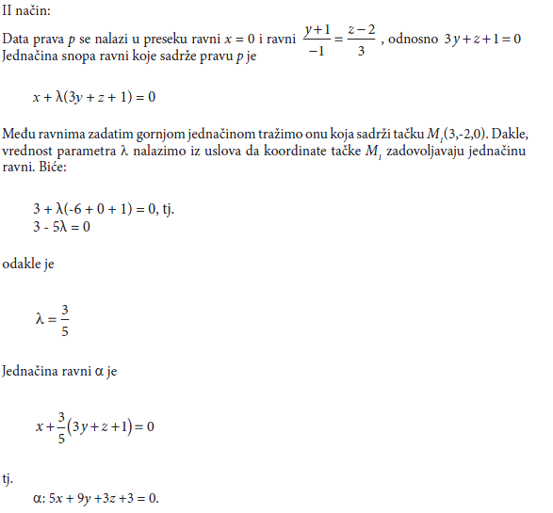
Rešeni zadaci

Slide 17
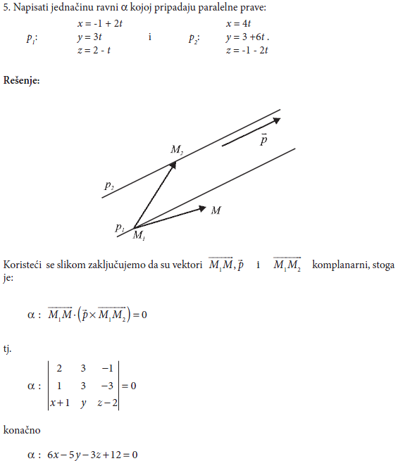
Rešeni zadaci

Slide 18
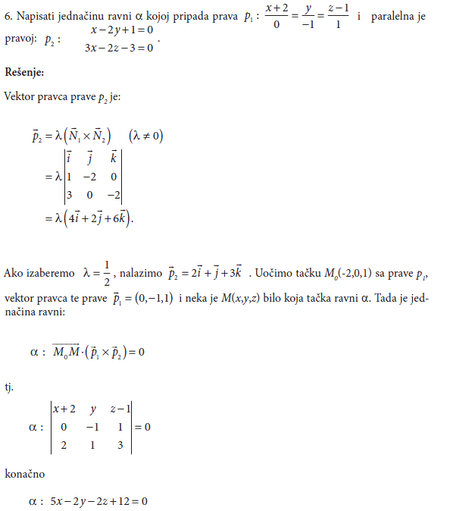
Rešeni zadaci

Slide 19
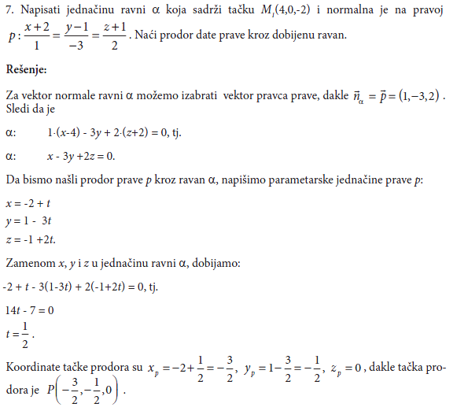
Rešeni zadaci

Slide 20
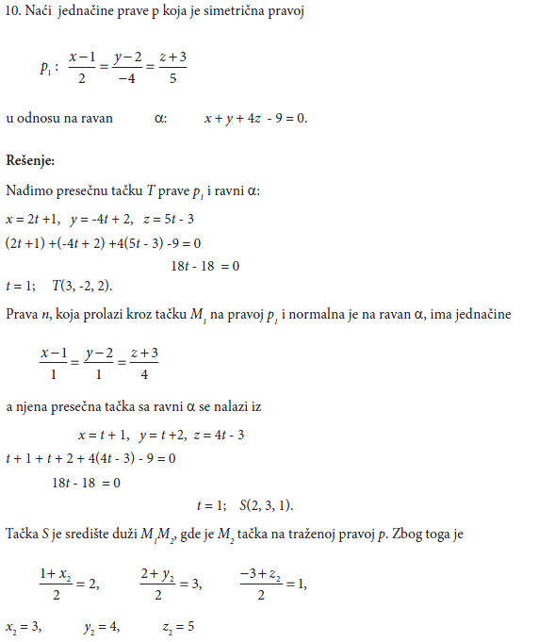
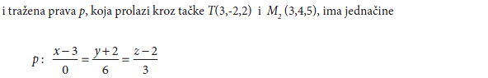
Rešeni zadaci

Slide 21
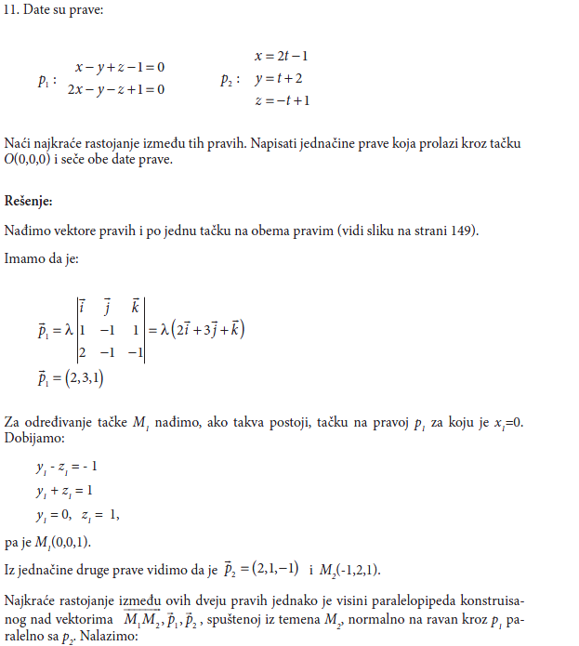
Rešeni zadaci

Slide 22
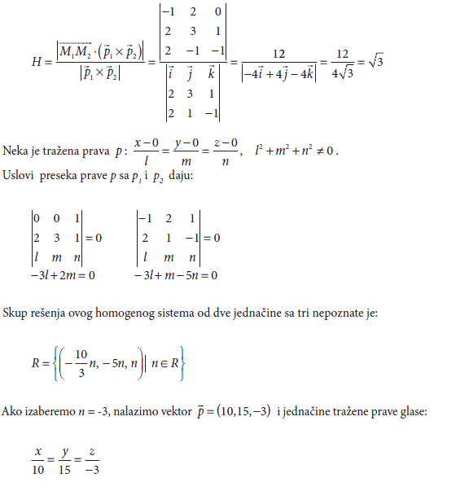
Rešeni zadaci

Slide 23
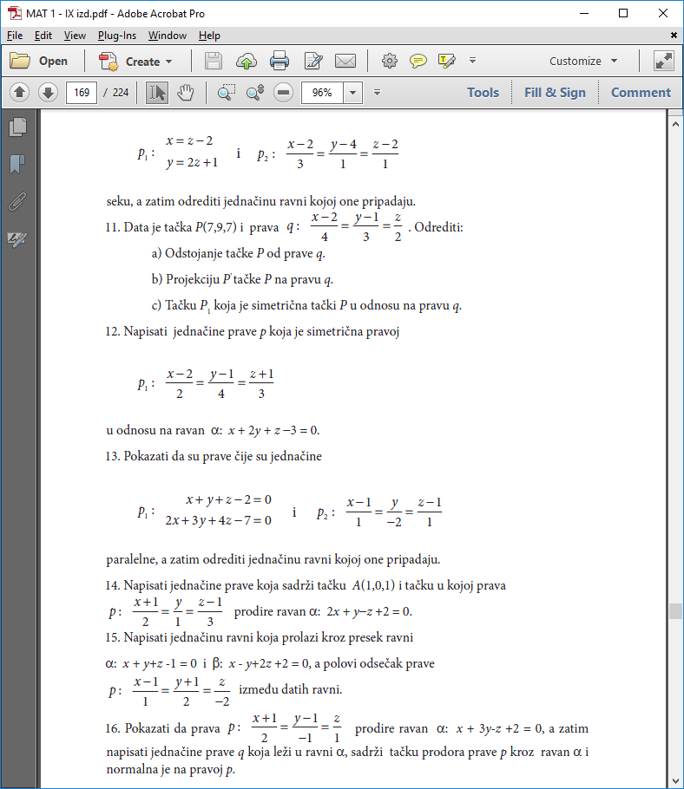
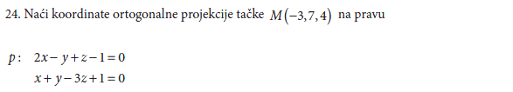
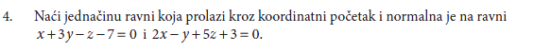
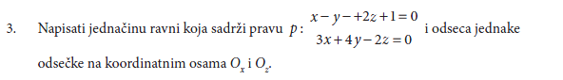
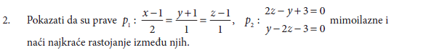
Zadaci za vežbu

